Slide 1
第五章 Python内置数据结构

Slide 2
本章要点：
Python系列数据概述
系列数据的基本操作
列表
字典
集合
元组

Slide 3
列表list
一句话概括：
very powerful array.

Slide 4
列表list
odds = [ 1, 3, 5, 7, 9, 11, 13, 15, 17, 19,21, 23, 25, 27, 29, 31, 33, 35, 37, 39,41, 43, 45, 47, 49, 51, 53, 55, 57, 59 ]
与其他语言中的列表不一样的是，Python中的列表可以存储任何基本数据类型，甚至可以同时存储完全不同的类型。
另外一点，Python中的列表是动态的，因为它们可以根据需要增长（和缩小）。 在使用它来存储任何对象之前，不需要预先声明列表的大小。
注意：列表都使用方括号包装起来的，列表中的元素默认使用逗号分隔。

Slide 5
列表list-需要注意几点
1、prices = [] 空列表
2、temps = [ 32.0, 212.0, 0.0, 81.6, 100.0, 45.3 ] 有值的列表
3、car_details = [ 'Toyota', 'RAV4', 2.2, 60807 ]有不同类型值的列表
4、odds_and_ends = [ [ 1, 2, 3], ['a', 'b', 'c' ],[ 'One', 'Two', 'Three' ]]列表中的元素本身也可以是一个列表。也可以这样定义

Slide 6
列表list-常用方法
append()
found = []
found.append('a')
结果：
['a']

Slide 7
列表list-常用方法
remove()
nums = [1, 2, 3, 4]
nums.remove(3)
[1, 2, 3, 4] 变为[1, 2, 4]，注意remove方法中传的是值，不是index

Slide 8
列表list-常用方法
pop()
pop方法根据对象的索引值从现有列表中删除并返回一个对象。如果在不指定索引值的情况下调用pop，则列表中的最后一个对象将被删除并返回。 如果指定一个索引值，则该位置中的对象将被删除并返回。 如果列表为空，或者您使用不存在的索引值调用pop，那么解释器会引发一个错误。

Slide 9
列表list-常用方法
extend()
extend方法需要一个列表作为参数，并将其每个对象添加到现有的列表。 这个方法对于将两个列表合并为一个非常有用。
nums = [1, 2, 3, 4]
nums.extend([3, 4])
结果：
>>> print(nums)
[1, 2, 3, 4, 3, 4]

Slide 10
列表list-常用方法
insert()
insert方法能在指定索引位置之前将对象插入到现有列表中。
不可能在列表的末尾插入，因为这就是append方法的作用。
nums = [2, 3, 4]
nums.insert(0, 1)
结果：
[2, 3, 4] 变为 [1, 2, 3, 4]

Slide 11
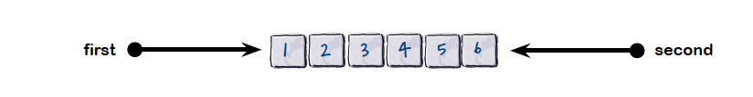
列表list-常用方法
copy()
first = [1, 2, 3, 4, 5]
second = first
second.append(6)
print(second)
print(first)
结果：
first和second都是
[1, 2, 3, 4, 5, 6]

Slide 12
列表list-常用方法
copy
third = second.copy()
third.append(7)
print(second)
print(third)
结果：
[1, 2, 3, 4, 5, 6] #second
[1, 2, 3, 4, 5, 6, 7] #third
结论：
1、赋值符号是浅拷贝。
2、Copy是深拷贝。

Slide 13
列表list-常用方法
索引下标
saying = "Don't panic!"
letters = list(saying) #['D', 'o', 'n', "'", 't', ' ', 'p', 'a', 'n', 'i', 'c', '!']
letters[0] #D
letters[6] #p
letters[-1] #！
letters[-3] #i

Slide 14
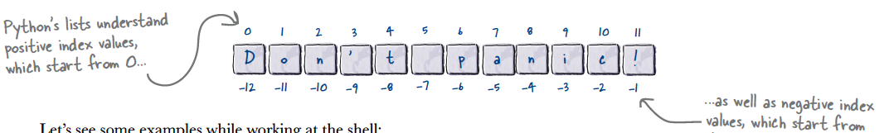
列表list-常用方法
索引下标
正向索引从0开始，负向索引从-1开始。

Slide 15
列表list-常用方法
索引下标
除了正负索引，还有start, stop, and step
letters[start:stop:step]
这三个参数都是可选参数，start默认为0，stop默认为列表末尾，step默认为1

Slide 16
列表list-常用方法
索引下标
letters=['D', 'o', 'n', "'", 't', ' ', 'p', 'a', 'n', 'i', 'c', '!']
letters[0:10:3] #['D', "'", 'p', 'i']
letters[3:] #["'", 't', ' ', 'p', 'a', 'n', 'i', 'c', '!']
letters[:10] #['D', 'o', 'n', "'", 't', ' ', 'p', 'a', 'n', 'i’]不包含10
letters[::2] #['D', 'n', 't', 'p', 'n', 'c']
letters[::-1] #['!', 'c', 'i', 'n', 'a', 'p', ' ', 't', "'", 'n', 'o', 'D']
注意：-1是个特殊的步长设置，可以转置字符串。

Slide 17
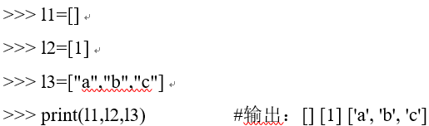
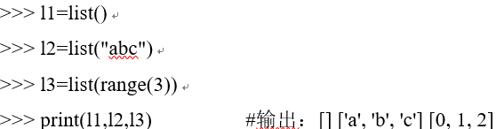
列表
列表的定义
也可以通过创建list对象来创建
【例5.12】使用列表字面量创建列表实例对象示例
【例5.13】使用list对象创建列表实例对象示例

Slide 18
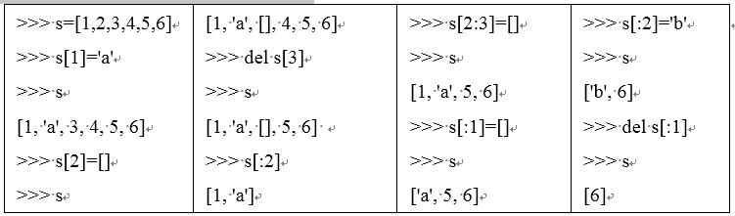
列表的基本操作
索引访问、切片操作、连接操作、重复操作、成员关系操作、比较运算操作，以及求列表长度、最大值、最小值等
【例5.14】列表的系列操作示例

Slide 19
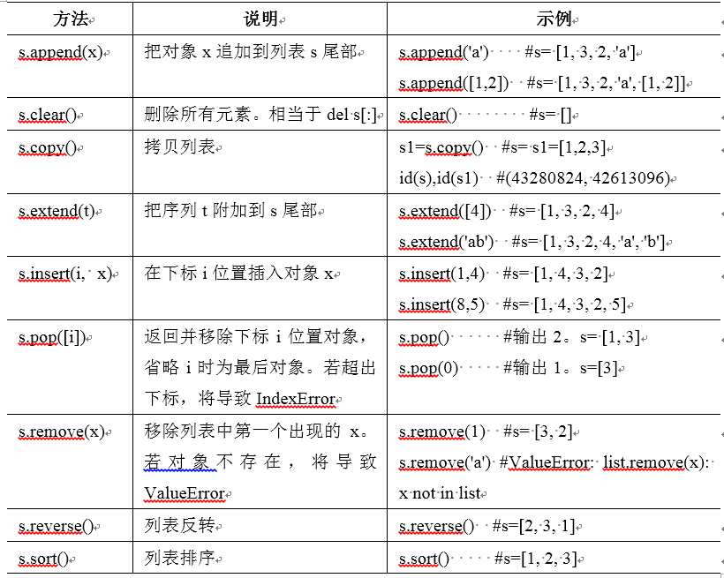
list对象的方法

Slide 20
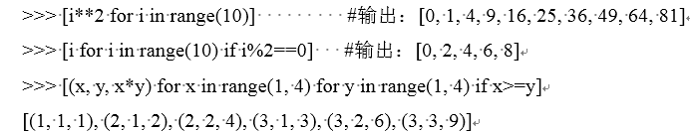
列表解析表达式

Slide 21
元组
当一个有序的列表集合是不可变的（也就是说它不能改变）时，它被称为一个元组。
可以把一个元组看作一个作为常量的列表。
元组由圆括号包围，而列表使用方括号。
vowels2 = ( 'a', 'e', 'i', 'o', 'u' )如果你的结构中的数据永远不会改变，把它放在一个元组中。

Slide 22
元组-需要注意的问题
当一个只拥有一个元素的元组，该怎么定义，比如：定义一个元组t，它只包含一个字符串元素’python’
>>> t = ('Python')
>>> type(t)
<class 'str’>
>>> t
'Python'

Slide 23
元组-需要注意的问题
这是因为，为了使元组成为元组，每个元组需要在括号之间包括至少一个逗号，即使当元组包含单个对象时也是如此。 这个规则意味着为了给一个元组赋值一个单独的对象（我们在这个实例中分配一个字符串对象），我们也需要包含尾随逗号，如下所示：
>>> t = ('Python',)
>>> type(t)
<class 'tuple'>
元组的性能比列表高。

Slide 24
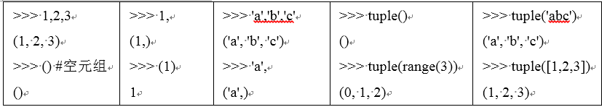
元组
一组有序系列，包含0个或多个对象引用
元组的定义
元组也可以通过创建tuple对象来创建
【例5.9】创建元组对象示例

Slide 25
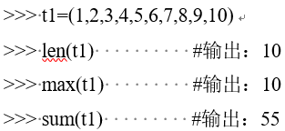
元组的基本操作
索引访问、切片操作、连接操作、重复操作、成员关系操作、比较运算操作，以及求元组长度、最大值、最小值等
【例5.11】元组的基本操作示例

Slide 26
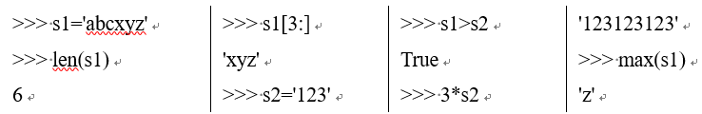
字符串
字符串（str）是一个有序的字符集合
字符串的系列操作
索引访问、切片操作、连接操作、重复操作、成员关系操作、比较运算操作，以及求字符串长度、最大值、最小值等
【例5.16】字符串的序列操作示例

Slide 27
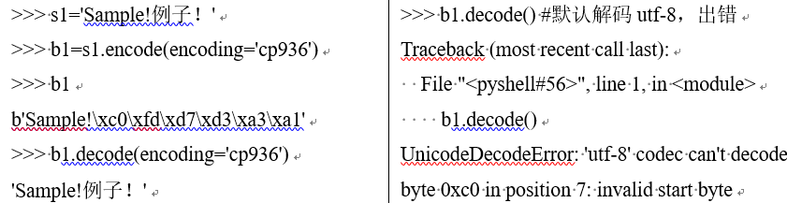
字符串编码
【例5.17】字符串编码和解码示例

Slide 28
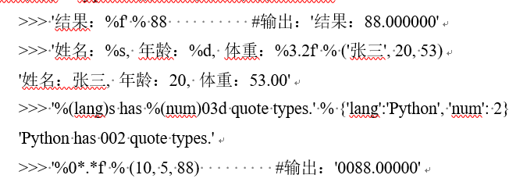
字符串格式化(1)
1．%元算符形式
格式说明符的语法

Slide 29


字符串格式化(2)
2．format内置函数
格式化说明符（format_spec）基本格式

Slide 30
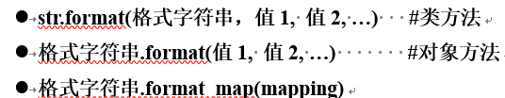

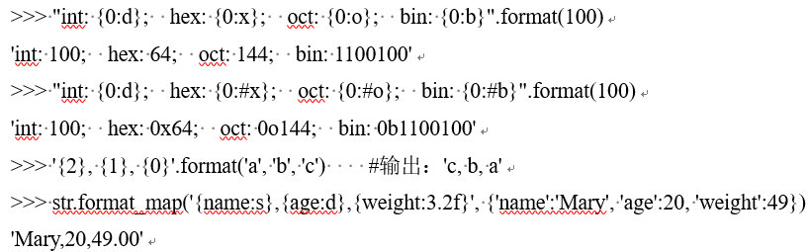
字符串格式化(3)
3．字符串的format方法
格式说明符的语法

Slide 31
字节系列
字节系列（bytes和bytearray）是由8位字节数据组成的系列数据类型，即0<=x<256的整数系列
Python内置的字节系列数据类型包括：bytes（不可变对象）、bytearray（可变对象）和memoryview

Slide 32
bytes常量
使用字母b加单引号或双引号括起来的内容
bytes常量与字符串定义方式类似
（1）单引号（b' '）。包含在单引号中的字符串，其中可以包含双引号。
（2）双引号（b" "）。包含在双引号中的字符串，其中可以包含单引号。
（3）三单引号（b''' '''）。包含在三单引号中的字符串，可以跨行。
（4）三双引号（b""" """）。包含在三双引号中的字符串，可以跨行

Slide 33
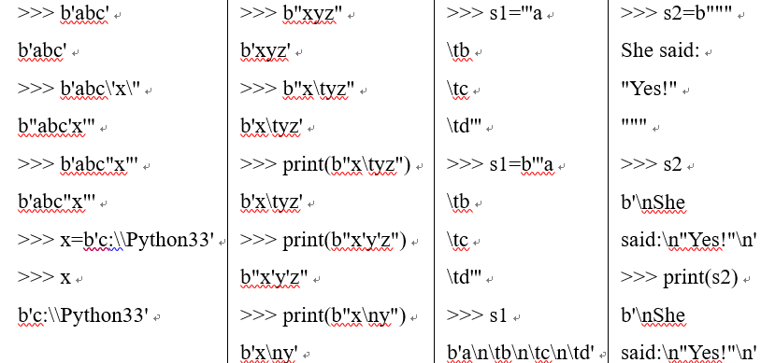
【例5-18】bytes常量示例

Slide 34
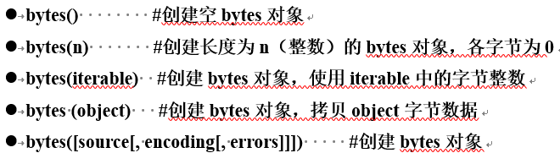
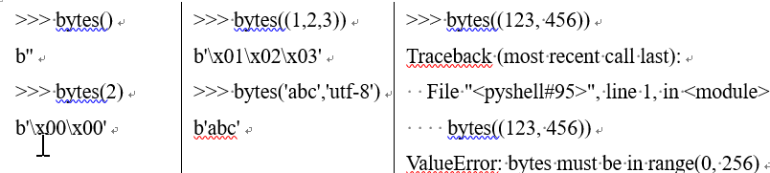
创建bytes对象
【例5.19】创建bytes对象示例

Slide 35
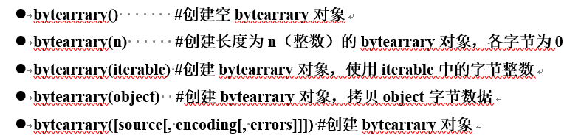
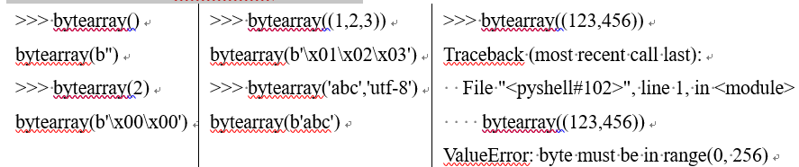
创建bytearrary对象
【例5-20】创建bytearrary对象示例

Slide 36

bytes和bytearrary的序列操作
索引访问、切片操作、连接操作、重复操作、成员关系操作、比较运算操作，以及求系列长度、最大值、最小值等
bytes和bytearrary的方法不接受字符串参数，只接受bytes和bytearrary参数
【例5-21】字节的序列操作示例

Slide 37
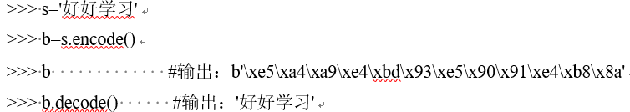
字节编码和解码
字符串可以通过str.encode()方法编码为字节码；通过bytes和bytearrary的decode()方法解码为字符串
【例5-22】字节编码和解码示例

Slide 38
Python系列数据概述
数组
将数据存储在一个或多个数组中，通过索引下标访问并处理数组的元素
序列数据类型
元组（tuple）、列表（list）、字符串（str）和字节数据（bytes和bytearray）

Slide 39
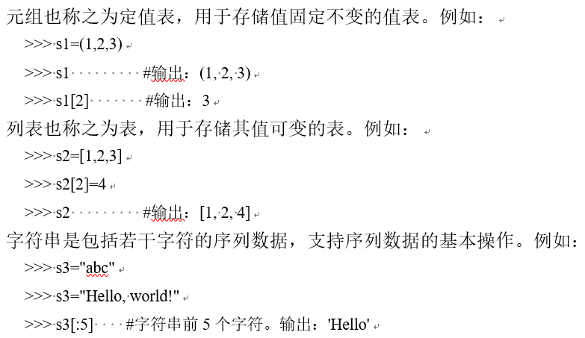
Python内置的序列数据类型

Slide 40
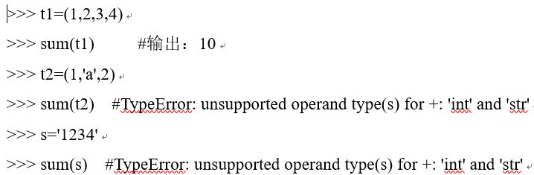
系列数据的基本操作（1）
系列的长度、最大值、最小值、求和
len()、max()、min()，获取系列的长度、系列中元素最大值、系列中元素最小值
sum()获取列表或元组中各元素之和
【例5.1】系列数据的求和示例

Slide 41
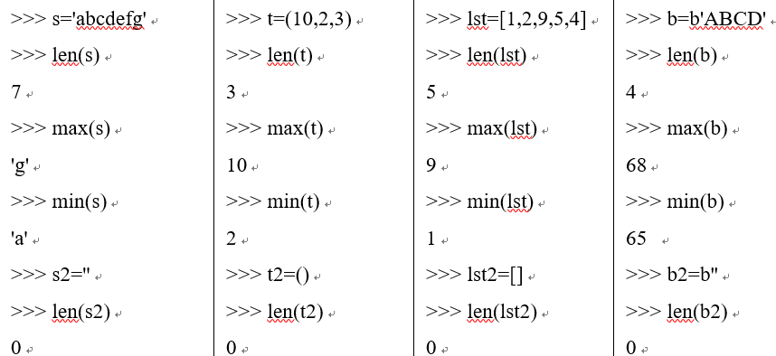
系列数据的基本操作（2）
【例5.2】系列的长度、最大值、最小值操作示例

Slide 42
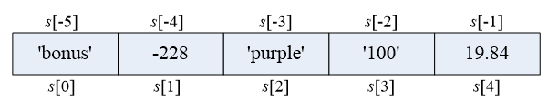
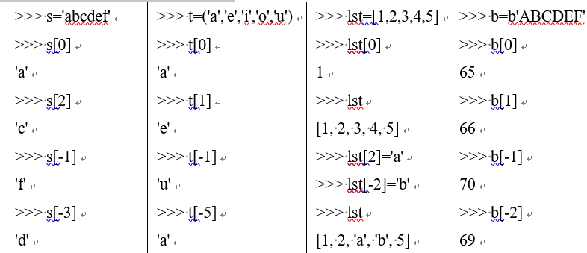
系列的索引访问操作
【例5.3】系列的索引访问示例

Slide 43
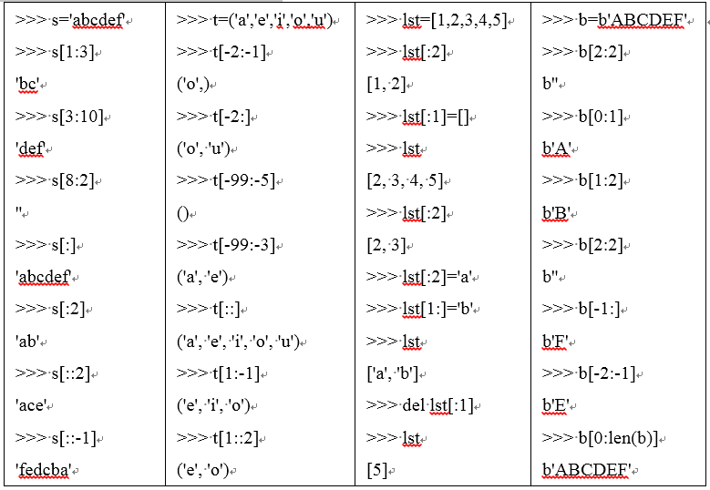
系列的切片操作
【例5.4】系列的切片操作示例

Slide 44
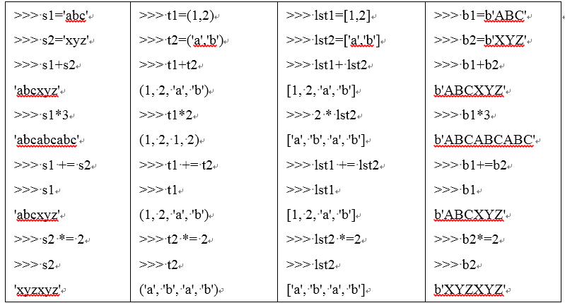
系列的连接和重复操作
【例5.5】系列的连接和重复操作示例

Slide 45
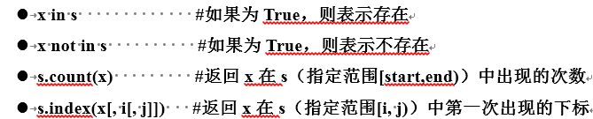
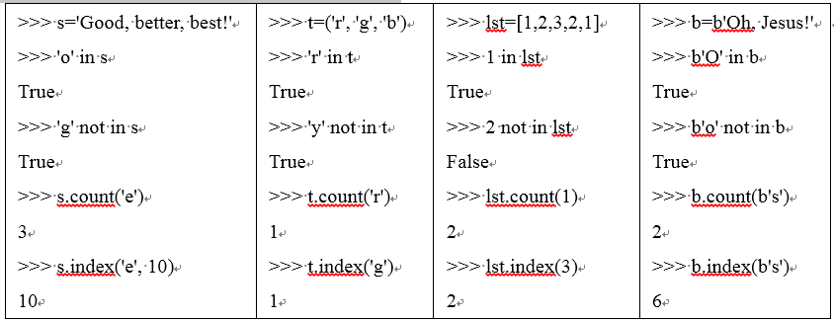
系列的成员关系操作
【例5.6】系列中元素的存在性判断示例

Slide 46
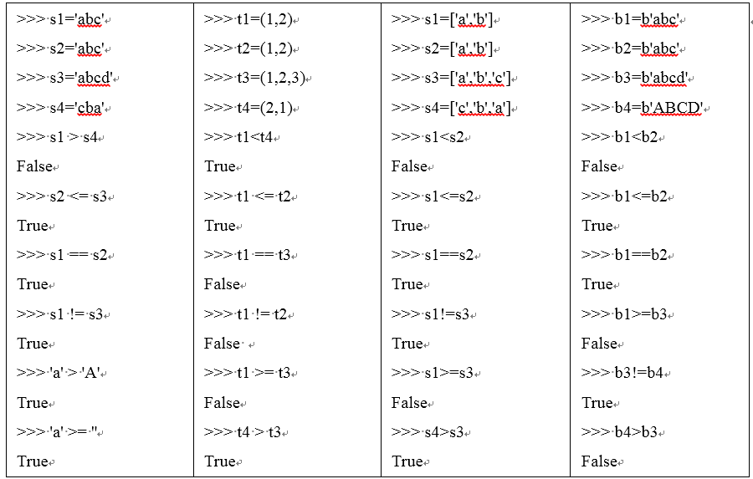
系列的比较运算操作
【例5.7】系列的比较运算示例

Slide 47
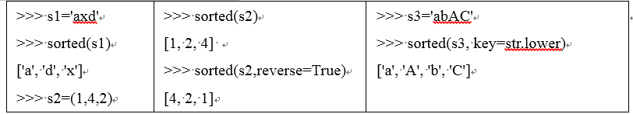
系列的排序操作
【例5.8】系列的排序操作示例

Slide 48
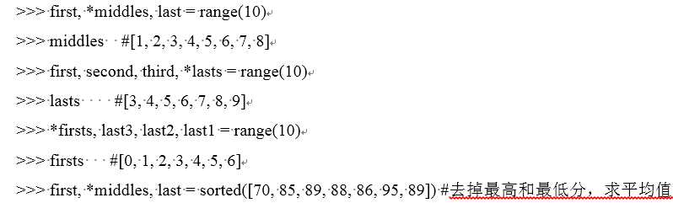
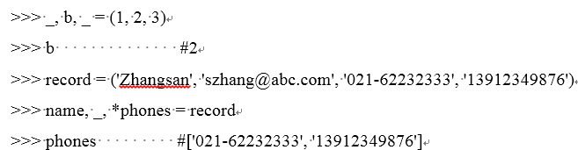
系列拆封
变量个数和系列长度相等
变量个数和系列长度不等
使用临时变量_

Slide 49
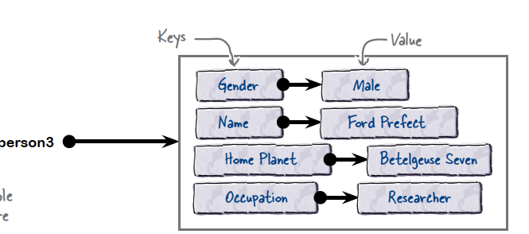
字典- dictionaries
字典：一组无序的键/值对
字典是无序的和可变的。 将Python的字典视为双列多行数据结构是非常有用的。 像列表一样，字典可以根据需求增长（缩小）。
person = { 'Name': 'Ford Prefect',
'Gender': 'Male',
'Occupation': 'Researcher',
'Home Planet': 'Betelgeuse Seven' }

Slide 50
字典- dictionaries
字典使用花括号，注意和列表区分。
声明空字典found = {}

Slide 51
字典- 常用方法
索引下标
与使用数字索引值访问数据的列表不同，字典使用键来访问其关联的数据值。
person3 = { 'Name': 'Ford Prefect',
'Gender': 'Male',
'Occupation': 'Researcher',
'Home Planet': 'Betelgeuse Seven' }
person3[' Gender ']
结果：
' Male'

Slide 52
字典- 常用方法
索引下标
Dictionary lookup is fast!
1、Python字典是作为一个可调整大小的哈希表来实现的，这个哈希表已经被大量的优化了。 因此，字典会很快执行查找。
2、字典存储的顺序并不重要。 重要的是，解释器可以快速访问与键关联的值（不管字典有多大）。

Slide 53
字典- 常用方法
索引下标
person3 = { 'Name': 'Ford Prefect',
'Gender': 'Male',
'Occupation': 'Researcher',
'Home Planet': 'Betelgeuse Seven' }
person3['Age'] = 33
结果：
{'Name': 'Ford Prefect', 'Gender': 'Male', 'Occupation': 'Researcher', 'Home Planet': 'Betelgeuse Seven', 'Age': 33}

Slide 54
字典- 常用方法
item()
字典有一堆内置的方法，其中一个是items方法，它返回键/值对的列表。 使用item()方法通常是迭代字典的首选技术，因为它使您可以访问键和值作为循环变量。
for k, v in sorted(found.items()):
print(k, 'was found', v, 'time(s).')

Slide 55
字典- 常用方法
setdefault()
fruits={}
if 'pears' not in fruits:
fruits['pears'] = 0
fruits['pears'] += 1
结果：
上面的代码希望能将空字典fruits中的pears数目增加1，使用了判断语句以及not in 操作主要是为了判断字典中是否已经存在pears这个key。自增操作需要字典fruits中已经包含pears这个key。否则，会报出KeyError错误。

Slide 56
字典- 常用方法
setdefault()
以上代码可以使用如下语句替代：
fruits={}
fruits.setdefault('pears', 0) #需要时会自动初始化
fruits['pears'] += 1
结果：
它的使用保证了一个key在使用之前始终被初始化为初始值。

Slide 57
集合sets
集合：无序的一组独特的对象
在Python中，一个集合是一个方便的数据结构，用于记忆相关对象的集合，同时确保没有任何对象是重复的。

Slide 58
集合sets
像列表和词典一样，集合可以根据需要增长（缩小）。 像字典一样，集合是无序的，所以你不能对你集合中的对象的顺序做出假设。
Python的集合数据结构经过优化，能够非常快速地查找。 由于列表总是执行缓慢的顺序搜索，因此查找应始终优先使用集合。
集合很容易在代码中找到：对象的集合用逗号分隔，并用大括号包围。
vowels = {'e', 'u', 'a', 'i', 'o'} 事实上，大括号括在花括号中可能会导致你的大脑误认为一个字典集，这也被括在花括号中。关键的区别是在字典中使用冒号（:)来分隔键值。 冒号永远不会出现在一个集合中，只有逗号。

Slide 59
集合sets-常用方法
set()
它允许您将任何序列（如字符串）传递给set函数以快速生成一个集合。
vowels2 = set('aeeiouu')
vowels2
结果：
{'e', 'u', 'a', 'i', 'o'}

Slide 60
集合sets-常用方法
list()
u = {'l', 'e', 'a', 'h', 'o', 'i', 'u'}
u_list = sorted(list(u))
结果：
u_list= ['a', 'e', 'h', 'i', 'l', 'o', 'u']
list方法把一个集合转化为了列表。

Slide 61
集合sets-常用方法
union()
vowels = set('aeiou')
word = 'hello'
u = vowels.union(set(word))
结果：
u = {‘l’, ‘e’, ‘a’, ‘h’, ‘o’, ‘i’, ‘u‘} #求并集

Slide 62
集合sets-常用方法
difference()
求差急：
vowels = set('aeiou')
word = 'hello'
d = vowels.difference(set(word))
结果：
d = {'u', 'i', 'a'}

Slide 63
集合sets-常用方法
intersection()
求交集：
vowels = set('aeiou')
word = 'hello'
i = vowels.intersection(set(word))
结果：
i={'e', 'o'}

Slide 64
空值？
之前说过，空列表可以用：
a=[] 表示a为空列表
空字典可以使用：
b={} 表示b为空字典
空元组可以使用:
c=() 表示c为空元组
那么空字典呢？

Slide 65
空值？
只能用
d=set()
1、空列表
>>> l = list()
2、空字典
>>> d = dict()
3、空集合
>>> s = set()
4、空元祖
>>> t = tuple()

